Slide 1
Конспект занятия по ФЭМП
НА ТЕМУ: «ОСТРОВ СОКРОВИЩ»

Slide 2
Цели:
1 Закреплять знания числового ряда, правильно пользоваться
количественными и порядковыми числительными, считать в пределах 10 и обратно. Умение сравнивать рядом стоящие числа в пределах 10 (опираясь на наглядность, устанавливать, какое число больше (меньше) другого; уравнивать неравное число предметов. Закреплять умение сравнивать предметы различной величины, размещая их в ряд в порядке возрастания (убывания) длины, высоты, знание геометрических фигур. Закреплять умение выражать словами местонахождение предмета по отношению к себе, к другим предметам. Закреплять умение называть дни недели, последовательность частей суток. Закрепить знания техники лепки.
2. Развивать мыслительные операции, внимание, память, речь, фантазию, воображение, логическое мышление, творческие способности, мелкую моторику.
3. Воспитывать интерес к занятиям математикой и лепкой.

Slide 3
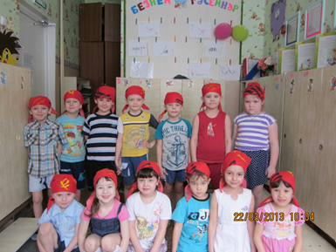
Ход занятия
Организационный момент: - Ребята, сегодня у нас будет немного необычное занятие по математике. Мы с вами побываем на необитаемом острове, Острове сокровищ, где живёт Пират Джек и его команда. Наша задача найти сундук с золотыми монетами и драгоценностями. Но путь к этим сокровищам долог и труден, и нам надо будет выполнить немало разных заданий. (Посчитать вместе с детьми сколько всего заданий, отмечая каждый раз какой формы листок).

Slide 4
Карточка с заданием №1. (Висит листок с заданием над доской – вопросы про дни недели и части суток)
- Ребята, а какой геометрической формы у нас первая карточка? (треугольная, правильно)
- Капитан Весельчак, которого Пират Джек захватил в плен, поможет нам в поисках. А как, мы узнаем только после того, когда прочитаем его послание.
Чтобы прочитать его послание, ребята, вам нужно будет ответить на вопросы. Я буду задавать, а вы быстро отвечайте. Готовы?
- Какое сейчас время года? (весна)
- Перечислите все весенние месяцы? (март, апрель, май)
- А сколько всего весенних месяцев? (3)
- А какой сегодня день недели? (вторник)
- А сколько всего дней в неделе? (7)
- Как называется часть суток, когда мы просыпаемся, умываемся и чистим зубы, делаем зарядку и идем в садик? (утро)
- Как называется часть суток, когда дети играют в садике, обедают? (день)
- Как называется часть суток, когда дети идут домой из садика? (вечер)
- Какое время суток наступает, когда мы ложимся спать? (ночь)
(Еще раз с вами повторим, что сутки состоят из четырех частей: утро, день, вечер и ночь)
- Молодцы ребята, справились с заданием! Теперь мы можем прочитать послание капитана Весельчака. Слушайте внимательно, ребята. (Воспитатель читает послание) .

Slide 6
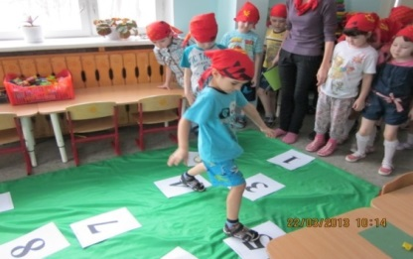
Карточка с заданием №2.
-Ребята, а какой формы у нас вторая карточка? (квадратная)
- На нашем пути к сокровищам много препятствий. Нам нужно будет сейчас ребята перебраться через болото по камням. Но камни эти необычные, а пронумерованные от 1 до 10. Перепрыгивая по камням по порядку, не путаясь, мы будем на один шаг ближе к сокровищам. (Воспитатель вызывает одного ребёнка)
- Ребята, а нам ведь всё равно придётся возвращаться обратно, домой, давайте сразу проверим, знаете ли вы счет наоборот. (Воспитатель вызывает другого ребёнка для счёта наоборот) .
- Молодцы, дети, и тут справились!

Slide 7
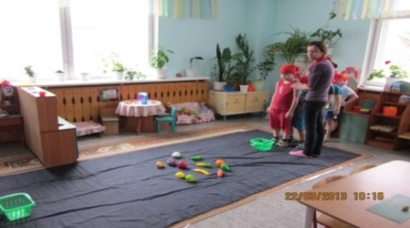
А сейчас давайте поиграем. Физкультминутка «Сбор урожая»
- В корзине лежат овощи и фрукты. Дети (по 4 человека) делятся на две команды. Воспитатель предлагает по сигналу одной команде отобрать все овощи, а другой – все фрукты.
- Молодцы, правильно определили, где фрукты, а где овощи.

Slide 8
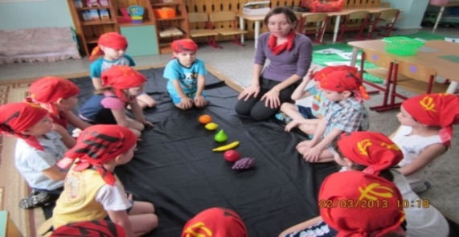
Карточка с заданием №3.
-Ребята, а какой формы у нас третья карточка? (прямоугольная)
Воспитатель берет корзину с фруктами и выкладывает на полу.
- Ребята, что лежит в этой корзине? (фрукты)
- Назовите какие фрукты лежат в корзинке?
- Давайте посчитаем, сколько их? (7)
- Как нужно посчитать, чтобы узнать, на каком месте находится тот или иной фрукт? (дети считают по порядку)
- Который по счету апельсин если считать слева? А если справа? (Воспитатель напоминает, от того с какой стороны мы считаем – слева или справа – количество предметов не меняется)
- На котором месте банан?
- Где лежит виноград? (в середине, потому что справа от него 3 фрукта и 3 слева)
- Воспитатель убирает или меняет фрукты местами и предлагает детям восстановить картину.
-Какие вы у меня молодцы, правильно отвечаете!

Slide 9
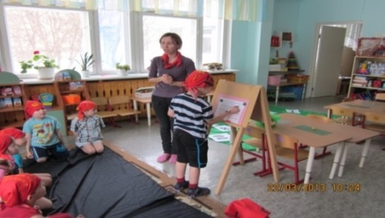
Карточка с заданием №4.
-Ребята, а какой формы у нас четвертая карточка? (круглая)
- У вас на столах вы видите длинные карточки с двумя полосками. Сейчас мы с вами выполним еще одно задание, и окажемся еще на шаг ближе к сокровищам пирата Джека. Слушайте меня внимательно.
- На верхнюю полоску нужно положить 5 треугольников, а на нижнюю на 1 круг больше. (Сколько получается нужно кругов выложить на нижнюю полоску)
- Где у нас больше фигур, на нижней или верхней полоске? Что получается больше 5 или 6? 5 больше или меньше 6?
- 6 больше или меньше 5?
- А как сделать так, чтобы было поровну фигур на обеих полосках? (убрать 1 круг)
- А как еще можно сделать чтобы было поровну? (добавить 1 треугольник)
-Молодцы, всё правильно делаете! Справились с заданием!

Slide 10
Динамическая пауза.
Дружно с вами мы считали и про числа рассуждали,
А теперь мы дружно встали, свои косточки размяли.
На счёт раз кулак сожмём,
На счёт два в локтях сожмём.
На счёт три прижмём к плечам,
На четыре – к небесам.
Хорошо прогнулись и друг другу улыбнулись.
Про пятёрку не забудем – добрыми всегда мы будем.
На счёт шесть прошу всех сесть.
Числа, я и вы, друзья, вместе дружная 7-я.
(Ребята, какая цифра слышится в слове семья? Правильно 7, вы очень внимательны, молодцы)

Slide 11
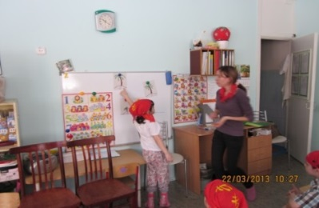
Карточка с заданием №5.
-Ребята, а какой формы у нас пятая карточка? (треугольная)
- Чтобы продвинуться дальше, нам нужно выполнить следующее задание. Поиграем в игру, которая называется «Посадим пальмы в ряд».
- Давайте расставим пальмы в ряд, начиная с самой низкой и заканчивая самой высокой. (Предварительно дети вспоминают правила раскладывания предметов – слева на право)
- Какая по высоте первая пальма? (самая низкая)
- Какая по высоте последняя пальма? (самая высокая)
- Какая по высоте четвертая пальма? (чуть выше 1-2-3ей и чуть ниже последней)
- Давайте теперь расскажем про каждую пальму, какой она высоты? (самая низкая, низкая, чуть выше, высокая, самая высокая)
Затем дети выстраивают пальмы в обратном порядке, начиная с самой высокой и заканчивая самой низкой. (самая высокая, высокая, чуть ниже, низкая, самая низкая)
- Молодцы, и с этим заданием справились.

Slide 12
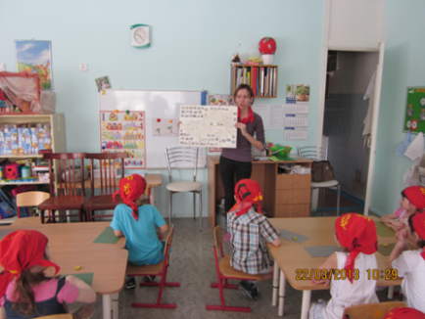
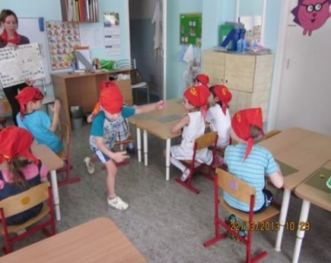
Карточка с заданием №6.
- Ребята, а какой формы у нас восьмая карточка? (овальная)
- Ну вот ребята, мы с вами выполнили практически все задания, мы совсем уже близко к сундуку с сокровищами. Но нам его ведь надо найти. Здесь есть план. Давайте будем двигаться от доски вправо 5 шагов и возможно мы что-то найдём (находим сундук с сокровищами)
- Посмотрите, сундук ведь закрыт, ребята. Давайте возьмем следующую последнюю восьмую карточку, чтобы узнать что нам делать дальше, что же нужно сделать, чтобы открыть этот сундучок.

Slide 13
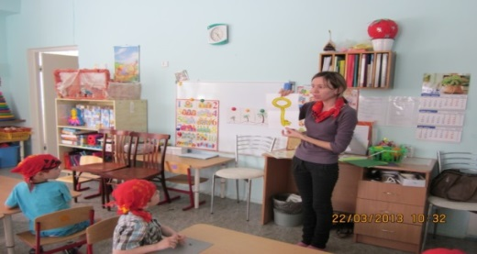
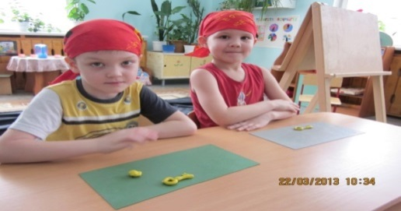
Карточка с заданием №7
-Ребята, а какой формы у нас девятая карточка? (прямоугольная)
- Посмотрите, нам отправили несколько ключей, но их надо доделать. У вас на столах лежат пластилины нам с вами надо сделать ключ. Если мы правильно сделаем то, у нас получится ключ, которым мы сможем открыть этот сундучок с сокровищами пирата Джека. (Воспитатель сажает детей за стол для выполнения данного задания по просьбе подходит помочь).
- Молодцы ребята сейчас мы можем открыть сундук. Открываем сундук. Находим сокровища.

Slide 14
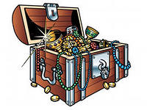
Итог занятия
- Ребята, я отдам вам эти сокровища тогда, когда вы скажете, чем мы сегодня занимались на занятии, что мы делали, чтоб найти сокровища?
(ответы детей – прыгали по камням ,чтобы перебраться через болото, повторяя прямой и обратный счет; собирали фрукты и овощи; выстраивали пальмы в ряд; нашли ключ чтобы открыть сундук, соединяя точки по порядку… и т. д.)
- А сейчас положите головки на столы, закроем глаза и представим, что мы вернулись с необитаемого острова обратно к нам в группу. А я пока вам раздам сокровища – это награда за ваши труды, за то, что вы хорошо отвечали и всегда справлялись с заданиями. Молодцы!

